Slide 1

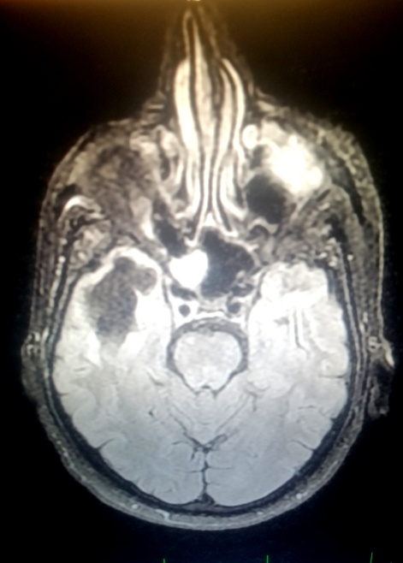
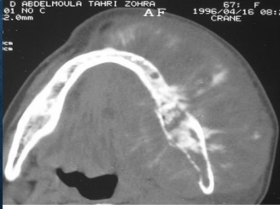
N° Poster
35
Léiomyosarcome maxillaire: étude à propos d’un cas.
Chebbi Gh, Lansari S, Grira M, Hellal S, Sboui I, Mnif Z, Ben Youssef S, Naija S.
Service de chirurgie maxillo-faciale, Hôpital militaire principal d’instruction de Tunis
Introduction :
Le léiomyosarcome du maxillaire est une entité clinique rare et agressive. La rareté de cette localisation, combinée à une évolution souvent silencieuse, rend sa prise en charge complexe, nécessitant une approche multidisciplinaire.
Objectifs :
L’objectif de notre travail est d’étudier le cas d’un léiomyosarcome maxillaire opéré dans notre service et de déterminer ses particularités.
Matériels et méthodes :
Nous rapportons le cas d’un léiomyosarcome maxillaire opéré dans notre service. Les données épidémiologiques, cliniques, radiologiques et thérapeutiques ont été recueillies.
Résultats :
Age: 56 ans.
Antécédents: hypothyroidie, otite séromuqueuse et UCNT du cavum classé T2N1M0 traité par radiochimiothérapie avec une rémission clinico radiologique.
Evolution: l’apparition de lésions de radionécrose cérébrale
temporales bilatérales (Fig 1) traitées par corticothérapie et
oxygénothérapie hyperbare avec un aspect quasi stable des
lésions à l’IRM cérébrale de contrôle.
Le patient consulte par la suite pour: des douleurs
maxillaires droites avec hypoesthésie de la lèvre supérieure.
Une TDM et une IRM du massif facial: un processus expansif
tissulaire évolutif et localement agressif du maxillaire supérieur
gauche (Fig 2) étendu en intra sinusien maxillaire classé T4N0M0,
qui a été biopsié sous anesthésie générale.
L’examen anatomopathologique avec immunohistochimie:
un léiomyosarcome grade II selon FNCLCC traité par chimiothérapie
néo adjuvante.
Evolution: le décès du patient par la suite.
Conclusion:
Le léiomyosarcome maxillaire est une tumeur maligne rare d’origine musculaire lisse, agressive nécessitant une approche multidisciplinaire. Le pronostic est globalement réservé en raison de son agressivité locale, du risque de récidive élevé et de la possibilité des métastases.
Fig 1
Fig 2

